Slide 1

StreetReboot1 Kyläsaari depot visit
The Six City Strategy
6Aika: Urban big data as innovation platform in smart city context, A72209.

Slide 2

6Aika: Urban big data as innovation platform in smart city context, A72209.
BUILDING NEW CITY
TOGETHER
SIX CITIES,
NEW PARTNERSHIPS,
BUSINESSES AND
KNOW-HOW
LINK
Notes:
https://www.youtube.com/watch?time_continue=2&v=qGatszwh4u0

Slide 3
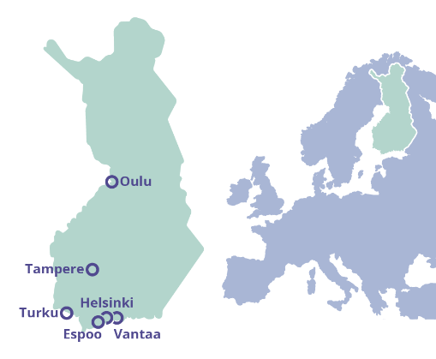
6Aika-strategy 2014-2020
6Aika: Urban big data as innovation platform in smart city context, A72209.
Six cities: Helsinki, Espoo, Tampere, Vantaa, Oulu ja Turku
With cooperation more efficient and smarter cities
Enhancing national competitiveness
Forging new knowhow, businesses and employment
Utilising cities as development platform
Notes:
Yhteistyöllä parempia ja älykkäämpiä kaupunkeja.
6Aika-strategia on kansallisesti merkittävä kokonaisuus. Kuutoskaupunkien alueella asuu 30 % Suomen väestöstä. Yhteistyö uusien innovaatioiden synnyttämiseksi vahvistaa Suomen kilpailukykyä luomalla kansainvälisestikin merkittävät markkinat yritystoiminnalle.

Slide 4



Producing innovative solutions, services and products
6Aika: Urban big data as innovation platform in smart city context, A72209.
Creating and testing in real environment
Utilising open data as source material
Utilising co-developing operations model
In six cities strategy exist three emphasis
Open innovation platforms
Open data and interfaces
Open
participation and customership
Notes:
Yhteistyöllä parempia ja älykkäämpiä kaupunkeja.
6Aika-strategia on kansallisesti merkittävä kokonaisuus. Kuutoskaupunkien alueella asuu 30 % Suomen väestöstä. Yhteistyö uusien innovaatioiden synnyttämiseksi vahvistaa Suomen kilpailukykyä luomalla kansainvälisestikin merkittävät markkinat yritystoiminnalle.

Slide 5
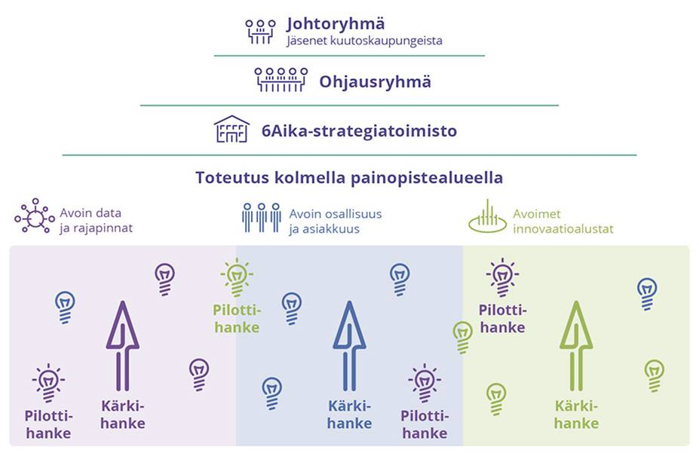






In Six City Strategy (6Aika) exist three emphasis
6Aika: Urban big data as innovation platform in smart city context, A72209.
6Aika: Urban big data as innovation platform in smart city context, A72209.
Management group
Members from six cities
Steering group
Six City Strategy (6Aika) office
Implementation on three area of focus
Open data and interfaces
Open participation
and customership
Open innovation platforms
Pilot project
Pilot project
Spearhead
project
Spearhead
project
Pilot project
Spearhead
project
Pilot project
6Aika: Urban big data as innovation platform in smart city context, A72209.
Notes:
http://6aika.fi/hankkeet/

Slide 6
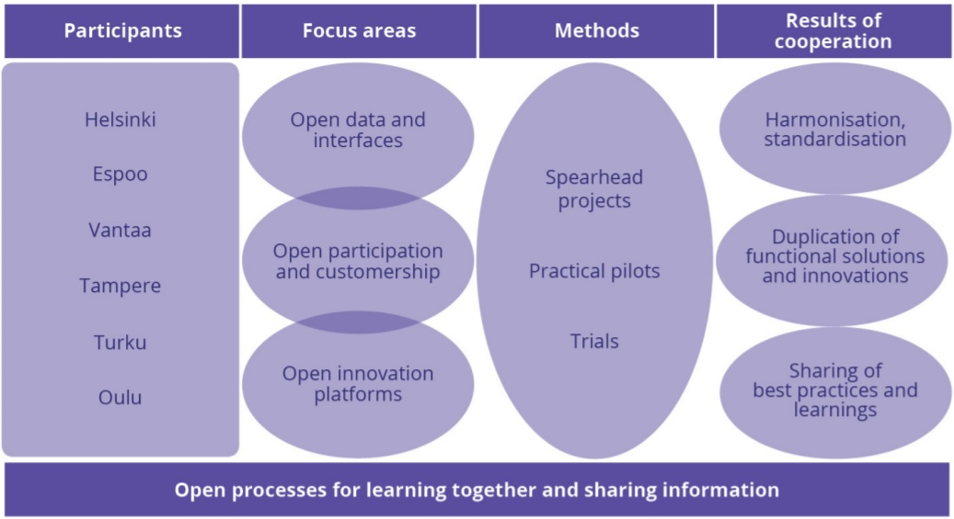
6Aika-strategia 2014-2020
6Aika: Urban big data as innovation platform in smart city context, A72209.
Although problems within cities are alike the business segment is problematic due to differences in operational environment. There exist genuine need for creating collective means to solve and analyse existing challenges.

Slide 7
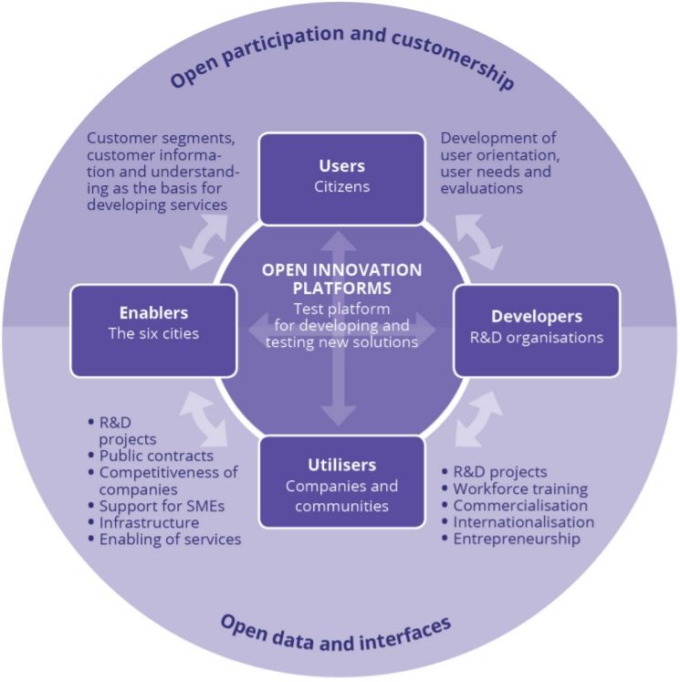
Producing innovative solutions, services and products
6Aika: Urban big data as innovation platform in smart city context, A72209.
Notes:
Yhteistyöllä parempia ja älykkäämpiä kaupunkeja.
6Aika-strategia on kansallisesti merkittävä kokonaisuus. Kuutoskaupunkien alueella asuu 30 % Suomen väestöstä. Yhteistyö uusien innovaatioiden synnyttämiseksi vahvistaa Suomen kilpailukykyä luomalla kansainvälisestikin merkittävät markkinat yritystoiminnalle.

Slide 8
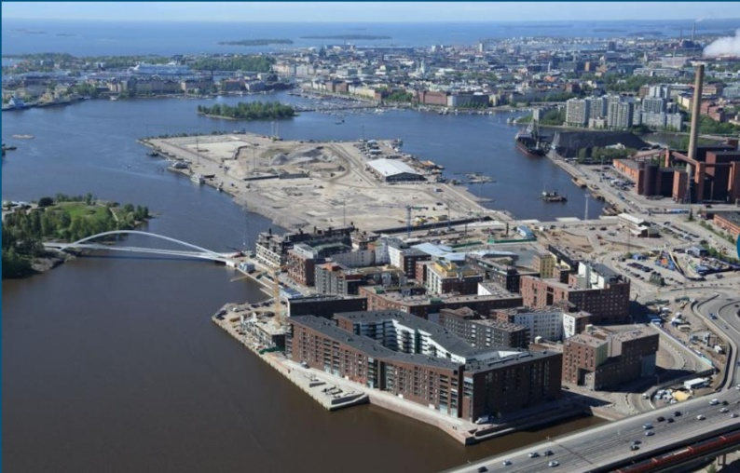
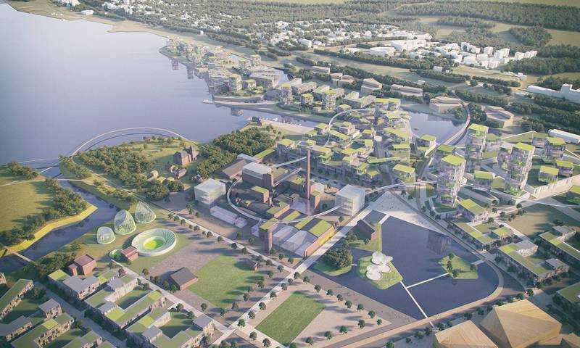

Backgrounds built infrastructure lifecycle development related data
6Aika: Massadata kaupunkiympäristön ja -liikenteen kehittämisessä sekä innovaatioalustana palveluille ja liiketoiminnalle, A72209.
Kalasatama Helsinki
Hiedenranta Tampere
City infrastructure maintenance utilises various type of data depending the life cycle of the area.
Notes:
SYKE:n porukka hyödynsi Corine Landcover aineistoa ekosysteemipalveluiden kartoittamiseen:
http://land.copernicus.eu/pan-european/corine-land-cover
http://iceye.fi/
Esimerkki malli seurannasta (vastaava idea), laitetaan kaksi kuvaa vierekkäin Raksakamera ja satelliittikuva:
https://www.youtube.com/watch?v=ZvzPX6hSJvU
https://www.youtube.com/watch?v=MQcWit0qkb4
Kuvattua kuvaa verrataan simuloituun mallin josta kuvantunnistus automaattisesti diagnosoi edistyykö työ kuten pitää.

Slide 9
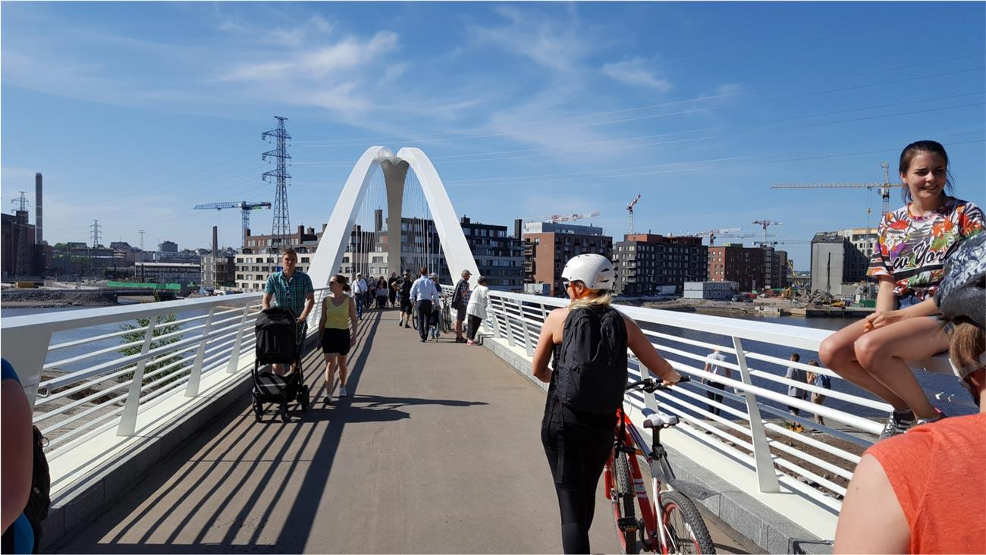
The goal is to make Helsinki Kalasatama an example of smart city district
Region is developed in flexible fashion and experiments are done in cooperation with inhabitants, businesses city and other stakeholders.
SMART Kalasatama and rapid experiments

Slide 10
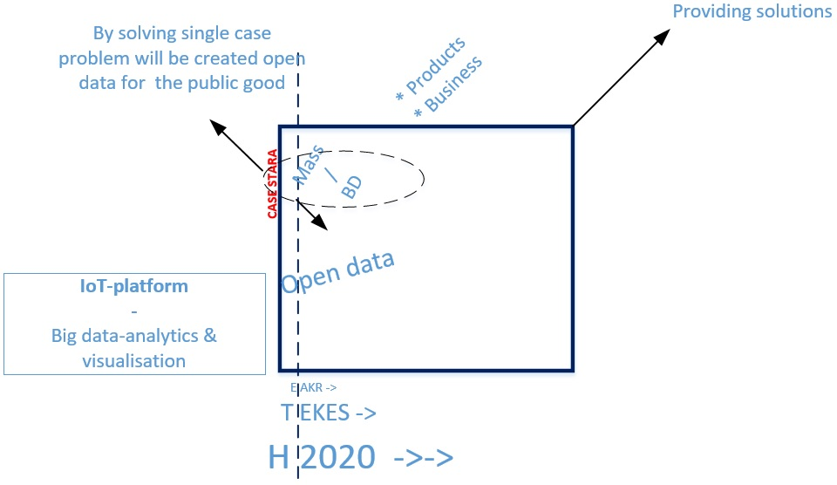
Backgrounds and angle of approach into data
6Aika: Urban big data as innovation platform in smart city context, A72209.
In Helsinki Kalasatama loosely themed pilot part of the solution is to utilise STARA related systems and data & in addition open data.
Notes:
Yhteistyöllä parempia ja älykkäämpiä kaupunkeja.
6Aika-strategia on kansallisesti merkittävä kokonaisuus. Kuutoskaupunkien alueella asuu 30 % Suomen väestöstä. Yhteistyö uusien innovaatioiden synnyttämiseksi vahvistaa Suomen kilpailukykyä luomalla kansainvälisestikin merkittävät markkinat yritystoiminnalle.

Slide 11
Categorising usable datasources @innovation competition
6Aika: Urban big data as innovation platform in smart city context, A72209.
Hackathon /
design & optimisation
SAP: Financial data
Open data, such as weather, traffic, road friction
garage/ device register
GPS-data:
Telemetric data, geographic information

Slide 12
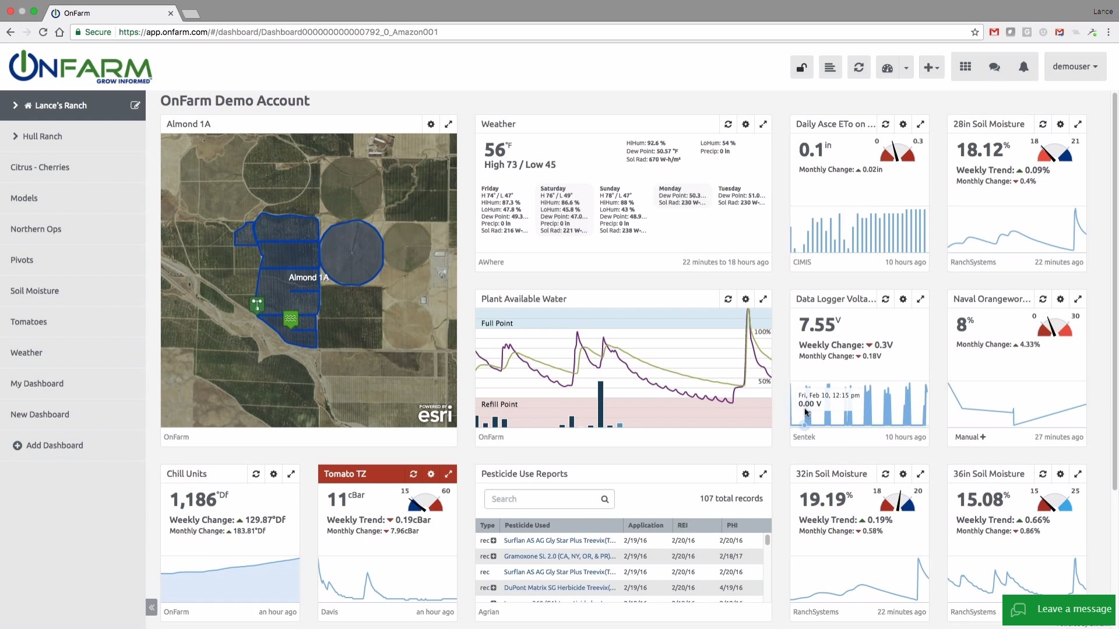
”SmartStreet” concept
6Aika: Urban big data as innovation platform in smart city context, A72209.
Notes:
http://www.onfarm.com/watch-a-video/

Slide 13
”SmartStreet” concept
6Aika: Urban big data as innovation platform in smart city context, A72209.
Snow plowing & antiskid treatmenet performed in groups.
Optimisation of group size and performance
Fleet telemetrics, surface level of silos & other operative data.
Weather & its effect into operational tasks
Utilising remote sensing in service prosesses
Notes:
http://www.onfarm.com/watch-a-video/

Slide 14
”SmartStreet” concept
6Aika: Urban big data as innovation platform in smart city context, A72209.
 |  | Jalkautus staraan
Sensor-based field and resource mapping | -> | Adding low cost urban environment monitoring sensorns which assist operational performance.
Remote equipment monitoring | -> | Combining best practices and most vital data into single dashbord like mashup from MobileNote, Dealex, LabkoNet and PPCT.
Remote crop monitoring | -> | Implementing into use remote sensing for monitoring regions, eutrophication, need to cut grass, condition of plants, etc.
Predictive analytics for crops and livestock | -> | Forecast analysis for optimising performance.
Climate monitoring and forecasting | -> | CrowdMonitoring for creating service operation and resource need forecasts.
Livestock tracking and geofencing | -> | Geofencing for example trashbins and combining data with NokiaCrowd analytics
Stats on livestock feeding and produce | -> | Combining data analyics for what has been purchased, what and where has been refilled, where and which way material has been used.
Notes:
http://www.onfarm.com/watch-a-video/
https://link.springer.com/chapter/10.1007/978-3-319-47952-1_28
”” IoT device and methodology to monitor quantity and quality of salt/sand in silo by estimating the volume of salt/sand at different time instants along with temperature and humidity in the silo.””
http://www.computerweekly.com/feature/Interview-How-John-Deere-uses-connectivity-to-make-farms-more-efficient
“Because you can connect the fleet, you can optimise speed, you can optimise fuel consumption, you can literally make an opaque thing transparent"

Slide 15
STARA data sources /Geo locations
6Aika: Urban big data as innovation platform in smart city context, A72209.
StreetReboot
STARA
HACATHON

Slide 16
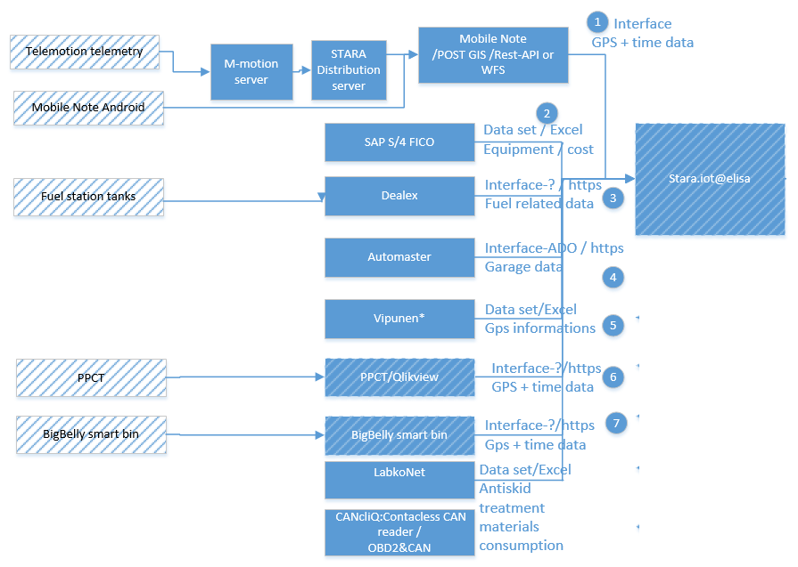
STARA data sources2
6Aika: Urban big data as innovation platform in smart city context, A72209.
StreetReboot
STARA
HACATHON

Slide 17
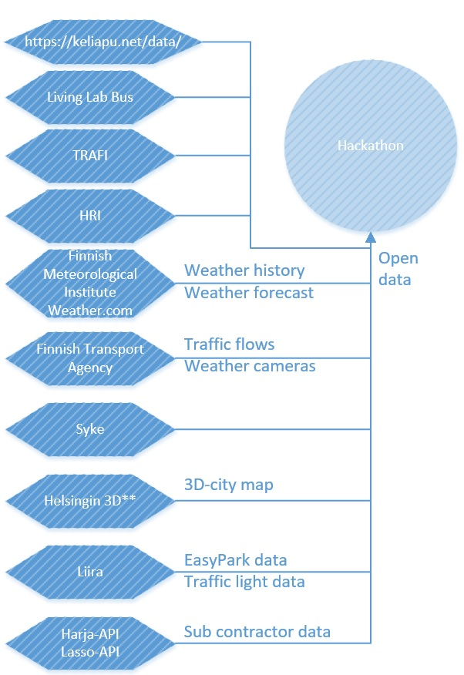
Open data sources
6Aika: Urban big data as innovation platform in smart city context, A72209.
Keliapu devices:
G74, G73, F34, G97, E39, G84, F77
StreetReboot
STARA
HACATHON

Slide 18
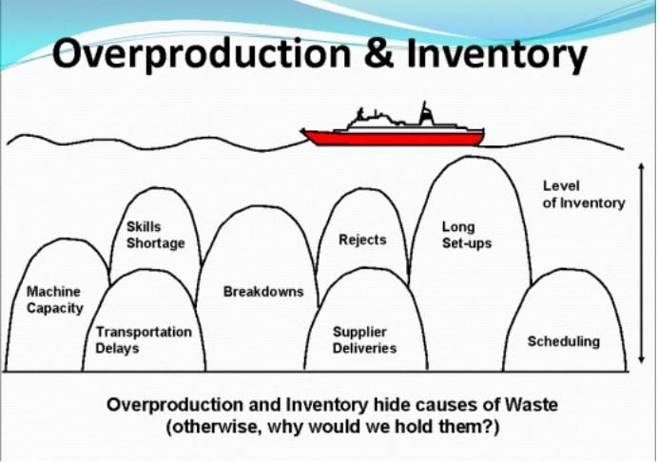
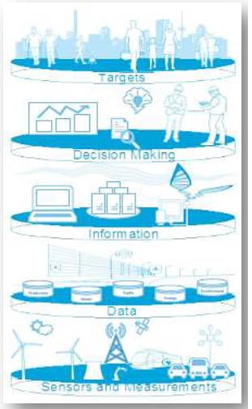
Data case examples #STARA
6Aika: Urban big data as innovation platform in smart city context, A72209.
Notes:
Yhteistyöllä parempia ja älykkäämpiä kaupunkeja.
6Aika-strategia on kansallisesti merkittävä kokonaisuus. Kuutoskaupunkien alueella asuu 30 % Suomen väestöstä. Yhteistyö uusien innovaatioiden synnyttämiseksi vahvistaa Suomen kilpailukykyä luomalla kansainvälisestikin merkittävät markkinat yritystoiminnalle.

Slide 19
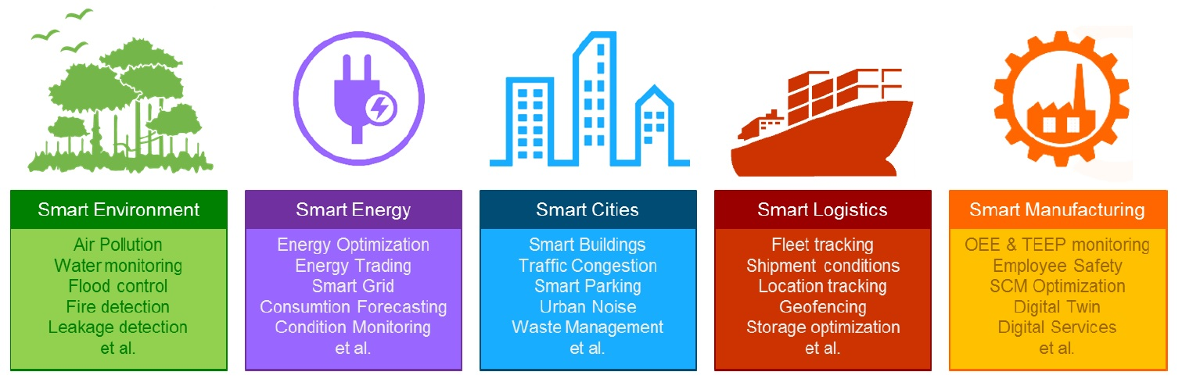
6Aika: Urban big data as innovation platform in smart city context, A72209.
Data case examples #STARA
Some data analysis examples for StreetReboot ->inconclusive
Notes:
Overall equipment efficiency
https://www.youtube.com/watch?v=FR6lOp5c-qM
total effective equipment performance
https://en.wikipedia.org/wiki/Overall_equipment_effectiveness#Calculations_for_OEE_and_TEEP

Slide 20
Data case examples #STARA
6Aika: Urban big data as innovation platform in smart city context, A72209.
SAP order into fuel station
Fueling at fuel station
Fuel consumption data/estimation telemetrics device
Order #1
Consumption data set 3
Consumption data set 1
Fueling 1
Fueling 2
Fueling 3
Consumption data set 2
Comparing data with same meaning & context
Numeral integrals between data sets.
Notes:
Yhteistyöllä parempia ja älykkäämpiä kaupunkeja.
6Aika-strategia on kansallisesti merkittävä kokonaisuus. Kuutoskaupunkien alueella asuu 30 % Suomen väestöstä. Yhteistyö uusien innovaatioiden synnyttämiseksi vahvistaa Suomen kilpailukykyä luomalla kansainvälisestikin merkittävät markkinat yritystoiminnalle.

Slide 21
Data case examples #STARA
6Aika: Urban big data as innovation platform in smart city context, A72209.
SAP order into LabkoNet
Filling material at silo
Antiskid materia consumption data/estimation
Order #1
spreading 3
Filling 1
Filling 2
Filling 3
spreading 2
spreading t 1
Comparing data with same meaning & context
Notes:
Yhteistyöllä parempia ja älykkäämpiä kaupunkeja.
6Aika-strategia on kansallisesti merkittävä kokonaisuus. Kuutoskaupunkien alueella asuu 30 % Suomen väestöstä. Yhteistyö uusien innovaatioiden synnyttämiseksi vahvistaa Suomen kilpailukykyä luomalla kansainvälisestikin merkittävät markkinat yritystoiminnalle.

Slide 22
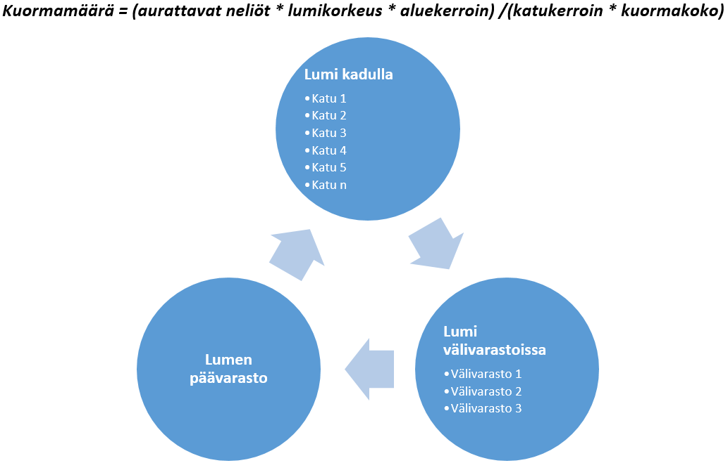
Massadatan analysointi draft
Comparing data with same meaning & context
Snow on street
Snow at intermediate storage
Snow closing stock
Street 1
Street 2
Street 3
Street 4
Street 5
Street n
intermediate storage 1
intermediate storage 2
intermediate storage 3

Slide 23
denial of service / service obstacles
Finnish Transport Agency
Road constructions
http://liikennetilanne.liikennevirasto.fi/ +
Map service / public street works
https://kartta.hel.fi/?setlanguage=fi&e=25496757&n=6673610&r=8&w=****&l=Karttasarja%2Cwinkki_aktiivinen_katutyo_WFS%2Cwinkki_aktiivinen_tapahtuma_WFS%2Cwinkki_tuleva_katutyo_WFS%2Cwinkki_tuleva_tapahtuma_WFS&o=100%2C100%2C100%2C100%2C100&swtab=kaikki
Parked car
Liira / EasyParkdata
TRAFI
Registration plate number & tracking

Slide 24
denial of service / service obstacles
Traffic lights
”Green light wave” -> With certain speed always into green traffic lights
Switching traffic lights into yellow blinking light during the night
Image recognition for rain & wind https://www.youtube.com/results?search_query=detection+and+removal+of+rain+from+videos
Traffic quantity estimations
HSL busses
Real time bus travel speeds/stagnation
https://www.hsl.fi/avoindata

Slide 25
x
Nokia Crowd analyics data
Littering estimations
Trashbin filling
Reflecing BigBelly Smart trashbin data with NCR data & estimating normal trashbin filling up
Antiskid threatment data + Nokia Crowd analyics + http://ilmatieteenlaitos.fi/jalankulkusaa

Slide 26
Micro Climate detection consepts
Finnish Meteorological Institute open data +
Livinglabbus weather station & skid data +
https://keliapu.net/map/ / https://keliapu.net/data/ (Devices G74, G73, F34, G97, E39, G84, F77)
+
Trafic light camera data https://www.youtube.com/results?search_query=detection+and+removal+of+rain+from+videos
+
http://www.raksakamera.fi/4346790/en/read/Kalasatama

Slide 27
Micro Climate detection
Data estimation the effect of microclimate into how much excess sand is used
multiplier impact into sand removal
Savings in sand use
tie.digitraffic.fi https://www.trafi.fi/filebank/a/1485324627/f9736cd29bd5973c189702d9b496f1ff/23906-Kaikki_Liikennelabragoesavoindata.pdf
https://keliapu.net/data/

Slide 28
Sand removal
Coding ”ALARM” / over ride //denial of parking when sand removal / street cleaning
Parking app with geo reference with ”puhdistussuunnitelma”

Slide 29
Trashbin route optimisations
Further exploiting BigBelly data for trashbin emptying routes
While on way to empty full bin emptying half full bins?
https://kartta.hsy.fi vesipostit
Vionice
https://www.youtube.com/channel/UCzDyqS8MRzjyKkLWHj4r64A
https://www.youtube.com/watch?v=Y03SPdNdRP4

Slide 30
Slip, Geographic Information System data
Detection of incorrect parking by mobile camera:
https://www.youtube.com/watch?time_continue=1&v=qGatszwh4u0 (Section 1.10)
Product from:
Tilattu tästä putiikista Essi Pihlajamäki | Vincit, Passionate Product Manager
essi.pihlajamaki@vincit.fi | +358 50 535 9680
www.intoparking.com
www.vincit.fi
https://www.trafi.fi/filebank/a/1485324627/f9736cd29bd5973c189702d9b496f1ff/23906-Kaikki_Liikennelabragoesavoindata.pdf TRAFI open data “”Hannu Parkkisenniemi”” presentation.

Slide 31
GreenZone (lawn) data analyis
GeoFencing Zoned green areas
https://kartta.hel.fi/
Monitoring of grass cutting with Sentinel-1
Grassland Height Assessment by Satellite Images

Slide 32
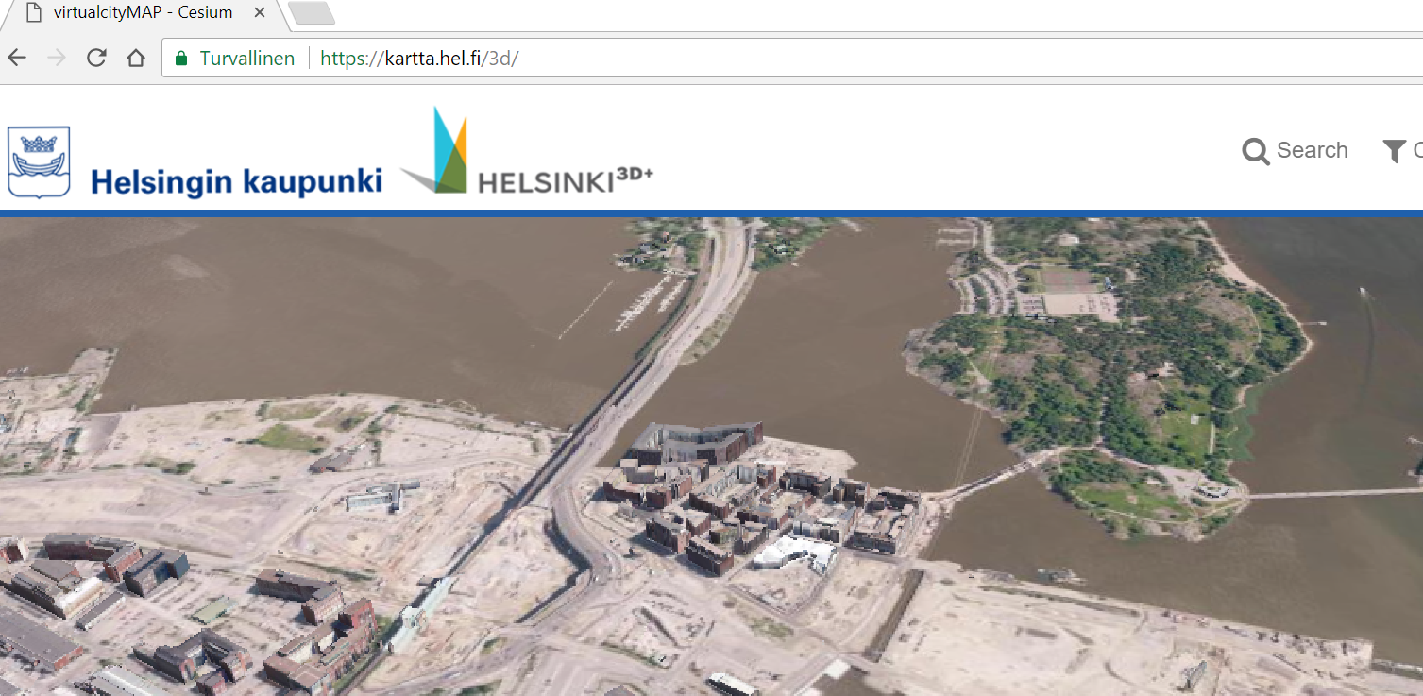
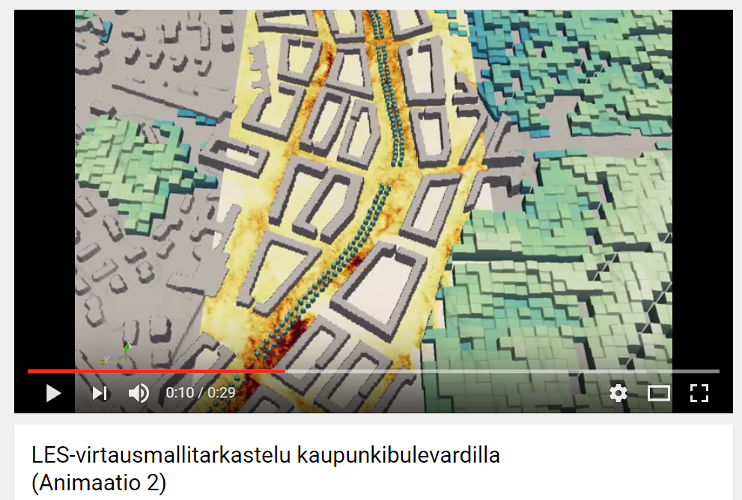
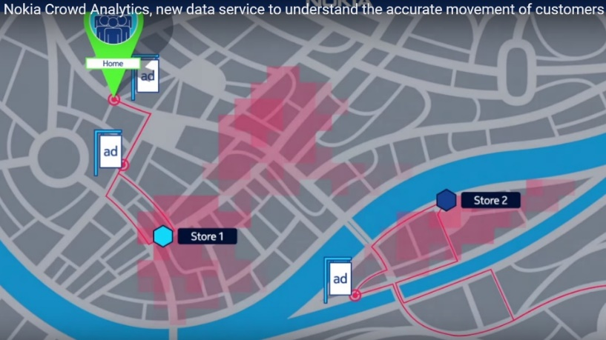
Data case examples consepts #STARA
6Aika: Urban big data as innovation platform in smart city context, A72209.
+
https://kartta.hel.fi/3d/
3D city map
+
Air flows &
Micro climate
Population movement
Notes:
Yhteistyöllä parempia ja älykkäämpiä kaupunkeja.
6Aika-strategia on kansallisesti merkittävä kokonaisuus. Kuutoskaupunkien alueella asuu 30 % Suomen väestöstä. Yhteistyö uusien innovaatioiden synnyttämiseksi vahvistaa Suomen kilpailukykyä luomalla kansainvälisestikin merkittävät markkinat yritystoiminnalle.

Slide 33
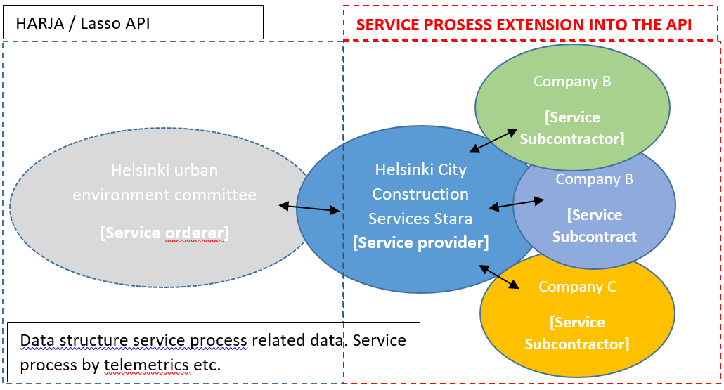
Analyising and developing sub contractors data
Analying financial, service level and consumption data through out the value chain.

Slide 34
Massdata analysis draft
Width of lane,
Width of for example snow plow
Spread area of anti skid material
’<-7 C sand
’>-7 C road salt
Operational performance and observing and analying it with data
Snow plow2
SnowPlowing &
Anti skid device
Snow plow1
Snow plow3
Anti skid device
VS.

Slide 35

Thank you!
Additional information: www.6aika.fi

